Slide 1

Hafta 6
Keşifsel Veri Analizi

Slide 2

Keşifsel Veri Analizi
Problemi anla ve veri setindeki değişkenlerin karakteristiklerini
KEŞFET
Veri bir sonraki analitik yaklaşım için hazır mı?
KEŞFET
Sorular sor hipotezler üret
KEŞFET

Slide 3
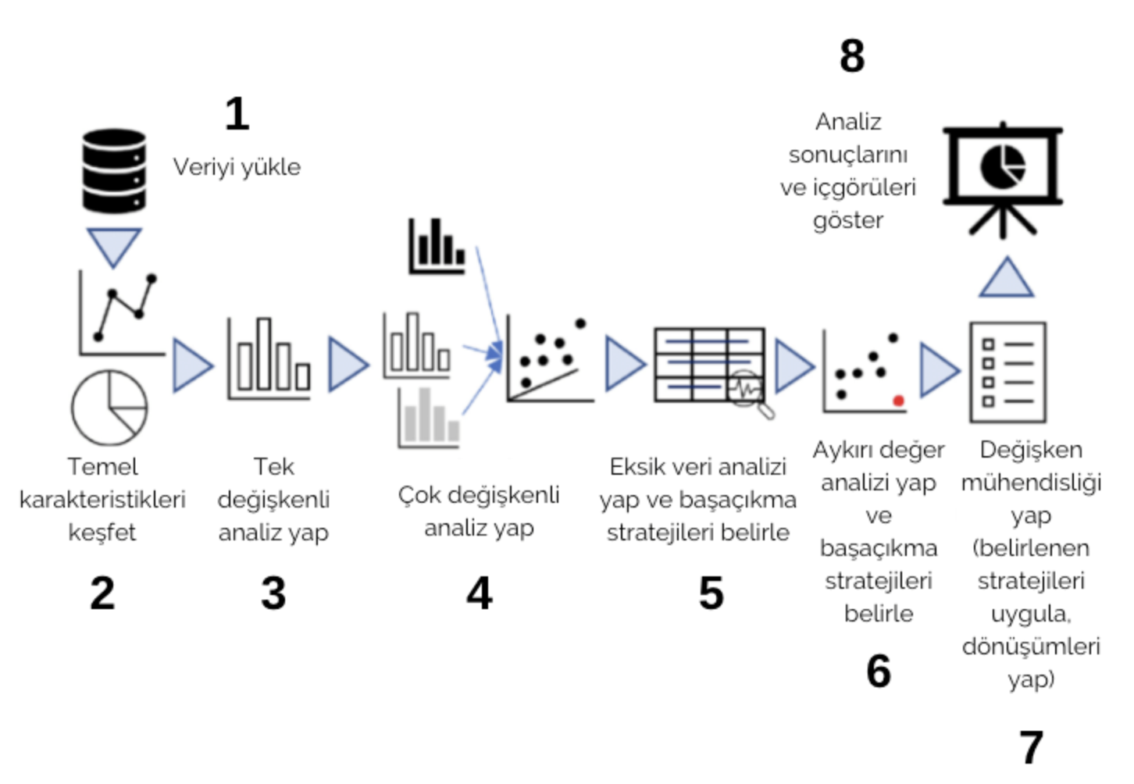
Kaynak: IBM - Keşifsel Veri Analizi

Slide 4
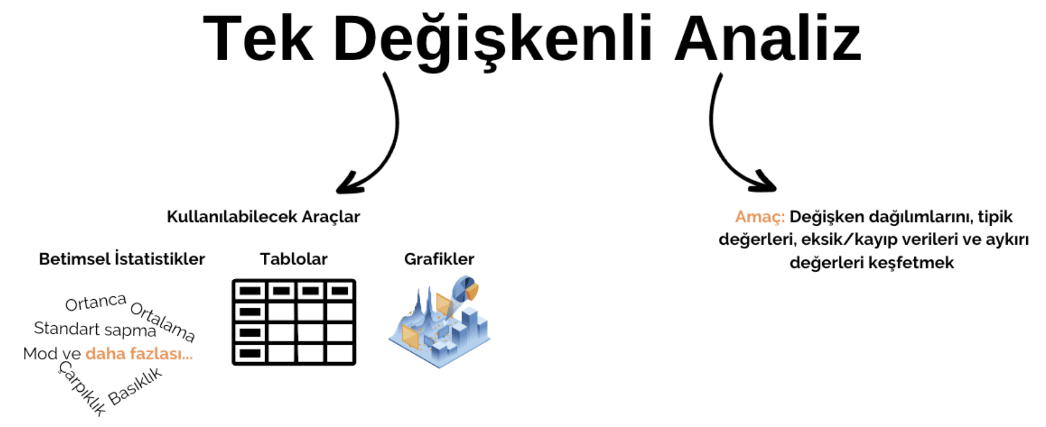

Slide 5
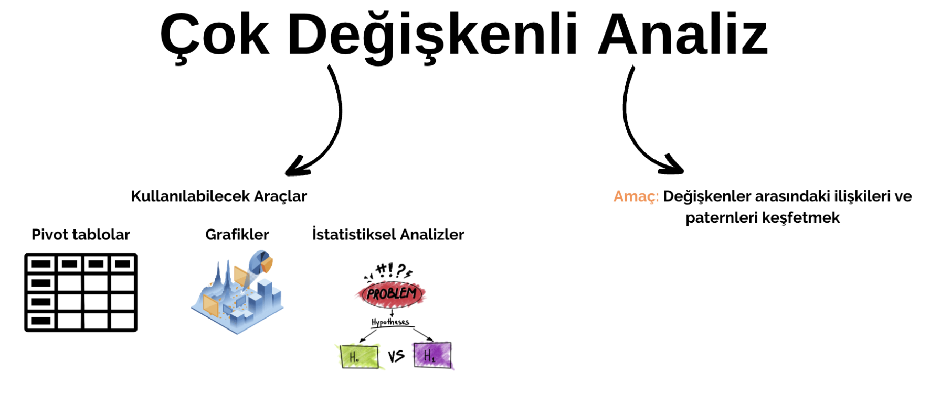

Slide 6



Tek Değişkenli Analiz

Slide 7
Temel Veri Seti Karakteristikleri | Sayı
Analizlerde kullanılacak değişken sayısı (kolon/boyut/özellik) | 29
Nümerik değişken sayısı | 8
Kategorik değişken sayısı | 21
Gözlem sayısı(takip anketini tamamlamayanlar çıkarıldı) | 5529
Tekrarlı gözlem sayısı | 0
Veriye Genel Bir Bakış

Slide 8

4_kesifsel_veri_analizi.xlsx
Nümerik Değişken Analizi
1.1-Betimsel istatistikler
1.2-Eksik veri analizi
1.3-Dağılımlar
1.4-Aykırı değer analizi

Slide 9
Kategorik Değişken Analizi
4_kesifsel_veri_analizi.xlsx
2.1-Tek değişkenli kategorik

Slide 10

Çok Değişkenli Analiz
Çok Değişkenli Analiz

Slide 11

İlgilendiğimiz durum: popülasyon parametresi (istatistiği) (belirsiz)
Elimizdeki bilgi: örneklem verisi
İstatistiksel Hipotez Testleri (İstatistiksel Çıkarımlar)
Popülasyon parametrelerinin istatistiksel çıkarımlar yaparak tahmin edilmesi

Slide 12
Mevcut aksiyon = H₀
Eğer
Yokluk ve Alternatif Hipotezler
Elimizde veri yoksa
Elimizde çok az bilgi varsa
Yokluk hipotezi kesin doğruysa
Elimizde yeterli veri var ve veri güçlü bir şekilde mevcut aksiyonunun uygulanmaması gerektiğini gösteriyorsa
Karar
Karar
Mevcut aksiyona devam et.
Alternatif aksiyona yönelebiliriz.

Slide 13
H₀: Eğitimler sonrası 1 sene içerisinde resmi bir istihdama sahip olma durumu, eğitim alma durumuna bağlı değildir.​​
​​–
H₁: Eğitimler sonrası 1 sene içerisinde resmi bir istihdama sahip olma durumu, eğitim alma durumuna bağlıdır.
Örnek Hipotezler
H₀: Eğitimler sonrası ortalama aylık gelir bakımından, kontrol ve deney grupları arasında anlamlı bir fark yoktur.
H₁: Eğitimler sonrası ortalama aylık gelir bakımından, kontrol ve deney grupları arasında anlamlı bir fark vardır.

Slide 14
H₀: Eğitimler sonrası ortalama aylık gelir bakımından, kontrol ve deney grupları arasında anlamlı bir fark yoktur.
H₁: Eğitimler sonrası ortalama aylık gelir bakımından, kontrol ve deney grupları arasında anlamlı bir fark vardır.
Tip I ve Tip II Hatalar
Tip I Hata
Tip II Hata
H₀ doğru olduğu halde reddetmek
H₀ yanlış olduğu halde reddedememek

Slide 15
Tipik alfa düzeyleri
0,05 (%5): %5 Tip I hata yapma olasılığı
0,01 (%1): Daha sıkı bir eşik olup, sadece %1 Tip I hata yapma olasılığı
0,10 (%10): Daha gevşek bir eşik olup, %10 Tip I hata yapma olasılığı
Alfa ve p değerleri
Seçilen alfa düzeyine göre
Eğer
p-değeri < alfa
p-değeri > alfa
H₀ reddedilir.
H₀ reddedilemez.

Slide 16

p-değeri

Slide 17
İstatistiksel Testler
Araştırmacılara ve analistlere, veriler temelinde karar verme veya tahminlerde bulunma imkanı sağlar ve gruplar arasındaki ilişkiler veya farklılıklar hakkında hipotezleri test eder.

Slide 18
Varsayımlar:
Kategorik seviyelerin kendi içerisindeki nümerik değişken dağılımlarının normal dağılması
Kategorik seviyelerin kendi içerisindeki varyanslarının birbirine yakın ya da eşit olması
Sağlanırsa t-testi
2 seviyeli kategorik değişkenin seviyeleri arasındaki numerik fark testi
Sağlanmazsa Mann-Whitney U testi
H₀: Kontrol ve deney grupları arasında, 2013 yılı ortalama gelir bakımından fark yoktur.
​
H₁: Kontrol ve deney grupları arasında, 2013 yılı ortalama gelir bakımından fark vardır.

Slide 19
Varsayımlar:
Kategorik seviyelerin kendi içerisindeki nümerik değişken dağılımlarının normal dağılması
Kategorik seviyelerin kendi içerisindeki varyanslarının birbirine yakın ya da eşit olması
Sağlanırsa ANOVA
3 ve daha fazla seviyeli kategorik değişkenin seviyeleri arasındaki nümerik fark testi
Sağlanmazsa Kruskal-Wallis testi
H₀: Kurs süreleri bakımından, kamu, özel ve üniversite kursları arasında anlamlı bir fark yoktur.
​
H₁: Kurs süreleri bakımından, kamu, özel ve üniversite kursları arasında anlamlı bir fark vardır.

Slide 20
Sağlanırsa Ki-kare testi
2 kategorik değişken arasındaki ilişki (bağımlılık) testi
Varsayımlar:
İlgili çapraz tablodaki sıklıkların 5 gözlem üzerinde olması
Sağlanmazsa
Kategori seviyelerinin anlamlı şekilde birleştirdikten sonra ki-kare testi
H₀: Eğitimler sonrası 1 sene içerisinde resmi bir istihdama sahip olma durumu, eğitim alma durumuna bağlı değildir.​​​
​​​
H₁: Eğitimler sonrası 1 sene içerisinde resmi bir istihdama sahip olma durumu, eğitim alma durumuna bağlıdır.

Slide 21
3 - Çok Değişkenli Analiz
4_1_kesifsel_veri_analizi.xlsx
4_kesifsel_veri_analizi.xlsx
1.1-Betimsel istatistikler
3.1-Çok değişkenli analiz data
1.2-Eksik veri analizi
3.2-Çok değişkenli analiz

Slide 22



Teşekkürler!

Slide 23
1 kişi için ortalama kurs maliyeti = 1,574 TL (977.6 $)
1 kişi için ödenen ortalama burs = 855 TL (531.1 $)
Kurs Maliyetleri
1 kişi için toplam ortalama maliyet = 2,429 TL (1508.7 $)
2010 yılındaki toplam kursiyer sayısı = 210,000
Kurs sonrası tahmini günlük kazanç = 26 TL (16.2$)
Kurs bu kişinin gelirinde sürekli bir düzeyde artışa yol açmışsa, bu tutarda gelirdeki artışın kursun maliyetini karşılaması = 93 ay
İstihdam üzerindeki herhangi bir etkinin en fazla süresi = 18 ay

